Slide 1
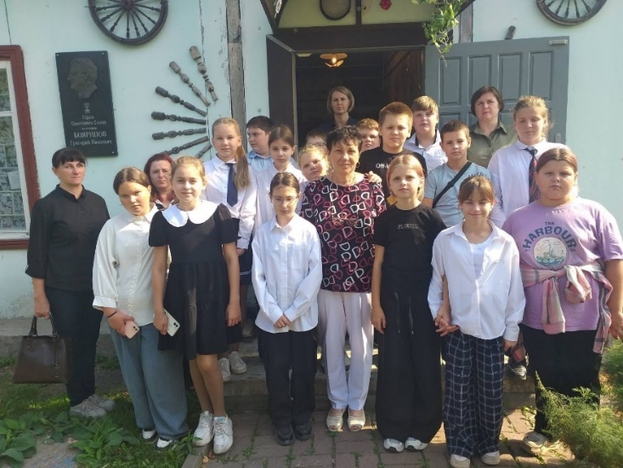
Экскурсия «Места, опаленные войной» посвящается 81-ой годовщине со дня освобождения Смоленщины от немецко-фашистских захватчиков
МБОУ «Ершичская средняя школа»
Общешкольный фестиваль семейного туризма и отдыха «КЛАССная семейная команда»
в рамках Года семьи
Участники: обучающиеся___5Б__ класса, родители
Классный руководитель:Волохова Валентина Николаевна
Председатель РК: Корчевая Лариса Алексеевна
Дата проведения: 17 сентября
Маршрут следования: Уголок старины с. Ершичи
с.Ершичи, сентябрь 2024 года

Slide 2
Цель проекта: -Познакомиться с достопримечательностями родного края. - расширить кругозор учащихся и воспитать познавательный интерес к родному краю.
Задачи проекта:
-Вызвать интерес к изучению исторического и духовного наследия Ершичского района .
Приучать детей к нравственно-культурным ценностям ,музеям, памятникам.
Учить любить свое село, свой край , свою страну.

Slide 3
1. Подготовительный этап На классном часу решили принять участие в общешкольном фестивале туризма и отдыха. Из всех предложенных вариантов выбрали посещение уголка старины в с. Ершичи. Сообщили родителям, они поддержали нас в решении. Многие дети не представляли , что в нашем селе есть такое замечательное место. Уголок притягивает к себе внимание огромного количества людей даже из других областей.
Изучили историю памятного места: Уголок старины села Ершичи представляет собой центр культурной жизни, его главную достопримечательность. Здесь собраны подлинные экспонаты истории, культуры и природы Ершичского района. Он является научно- исследовательским и просветительским учреждением, хранилищем культурного наследия. Уголок старины необычен в своем роде, т.к. создан по крупицам.

Slide 4
2. Основной этап: сбор был объявлен около школы в 15.00. И вот все на месте.
«Дорога в музей»

Slide 5
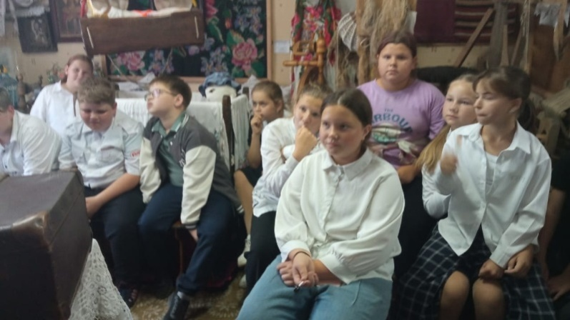
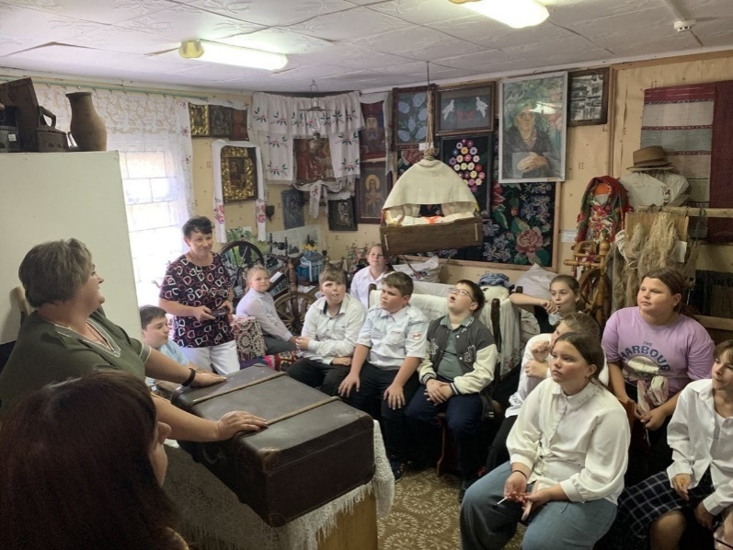
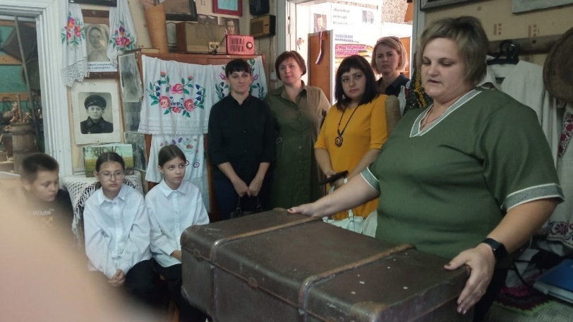
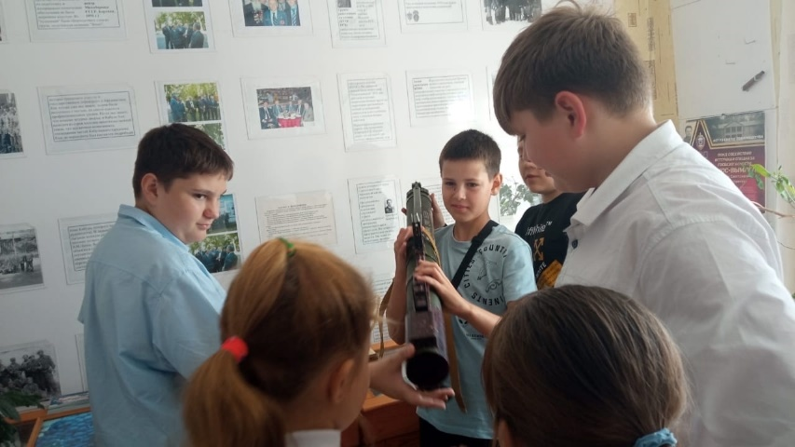
«Увлекательная экскурсия»

Slide 6
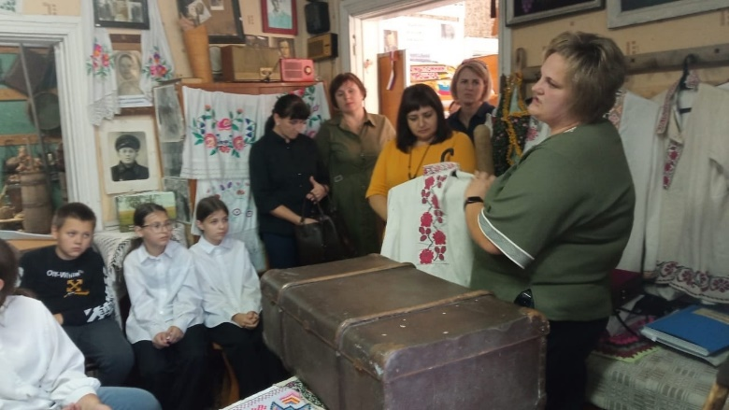
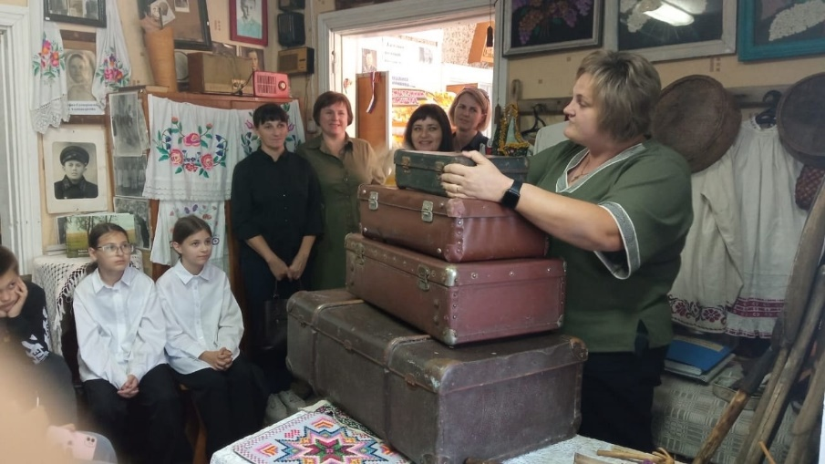
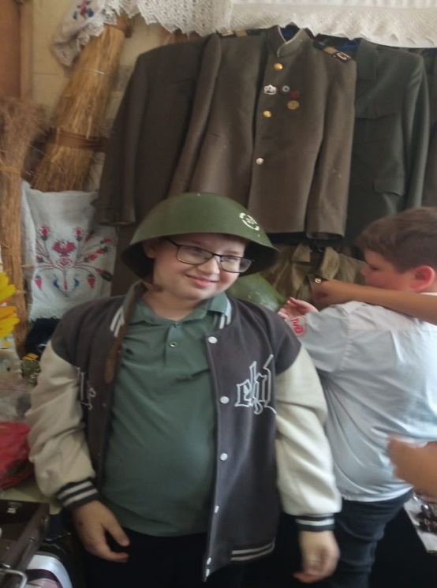
«Новые открытия»

Slide 7
3. Заключительный этап
Размещение в сообществе https://vk.com/public186156213?w=wall-186156213_6002
Создание видеоролика:
Отзывы детей:
Отзывы родителей:

Slide 8
«Отзывы детей»

Slide 10
«Отзывы родителей»

